Slide 1
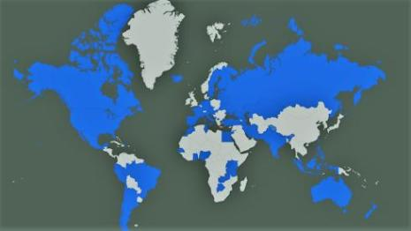
WORLD SUMMIT OF STUDENTS FOR CLIMATE 29 MAY – 5 JUNE 2019 SUMMIT MONDIALE DEGLI STUDENTI PER IL CLIMA
https://wssc.enoprogramme.org/
https://www.facebook.com/groups/wssc2019/
https://www.itcvittoriovenetosalvemini.edu.it/
in rappresentanza dell’ITALIA

Slide 2
IL WSSC è una iniziativa del progetto ENO. Il progetto ENnvironment Online e’ stato fondato nel 2000 da Mika Vanhanen, insegnante di classe finlandese - consiste in una rete globale di studenti ed in una comunità per lo sviluppo sostenibile. Attualmente coinvolge in oltre 100 Paesi, l'Italia è tra questi. L'apprendimento è basato su azioni concrete (come, per esempio, la piantumazione di alberi, il rispetto della natura, il riciclo dei materiali, il confronto, la ricerca ...) e le istituzioni scolastiche di ciascuna nazione svolgono da anni le attività ENO condividendole on line con le comunità locali e internazionali.
http://www.enoprogramme.org/
https://www.facebook.com/enoprogramme https://www.facebook.com/EnoItaly/ https://www.facebook.com/groups/461418417384956/
https://twitter.com/enoprogramme

Slide 3
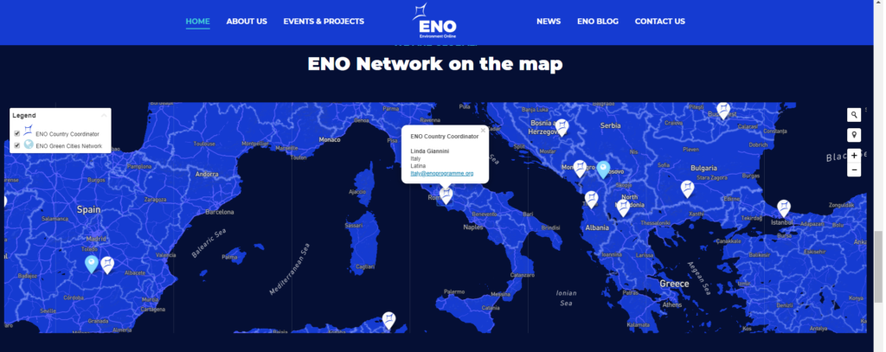
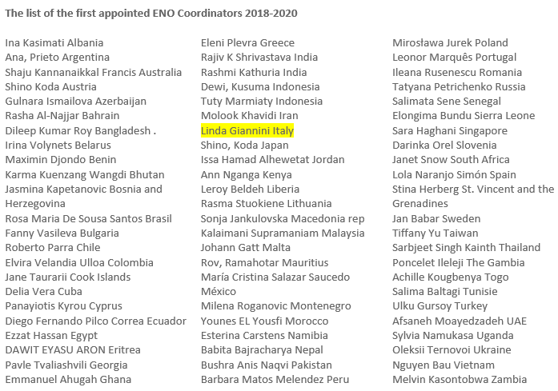
ENO Network on the map

Slide 4
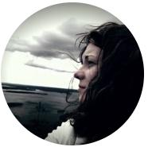
INFORMAZIONI DI CONTATTO

Slide 5
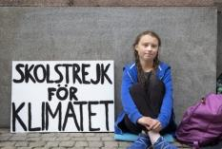
WORLD SUMMIT OF STUDENTS FOR CLIMATE 29 MAY – 5 JUNE 2019 SUMMIT MONDIALE DEGLI STUDENTI PER IL CLIMA
Il summit mondiale degli studenti per il clima coinvolge studenti (14-17 anni) affinché possano condividere le proprie esperienze sui cambiamenti climatici e possano discutere su come:
agire personalmente ed individualmente - mostrare esempi
mobilitare altri studenti nel mondo
al fine di realizzare azioni concrete e misurabili contro il cambiamento climatico. Studenti e insegnanti di circa 100 paesi si uniranno a questo summit che è supportato dai ministeri finlandesi e approvato dal presidente della Finlandia, Sauli Niinistö.

Slide 6
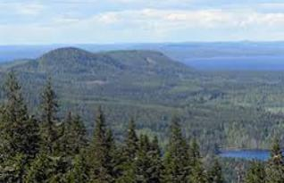
WORLD SUMMIT OF STUDENTS FOR CLIMATE 29 MAY – 5 JUNE 2019 SUMMIT MONDIALE DEGLI STUDENTI PER IL CLIMA
Il summit offre agli studenti di tutto il mondo un forum per sollevare le proprie preoccupazioni sui cambiamenti climatici e per condividere soluzioni pratiche. Allo stesso tempo mira ad aumentare la consapevolezza sul cambiamento climatico, le sue conseguenze e modi su come affrontarlo. I partecipanti saranno inoltre collegati al World Circular Economy Forum che sarà organizzato contemporaneamente in Finlandia. Il WSSC fa anche parte della Settimana europea dello sviluppo sostenibile e della linea Agenda 2030. In occasione del summit, oltre ai workshop, alla piantumazione di alberi e a molte altre iniziative, ci sarà una visita al Parco Nazionale di Koli.

Slide 7
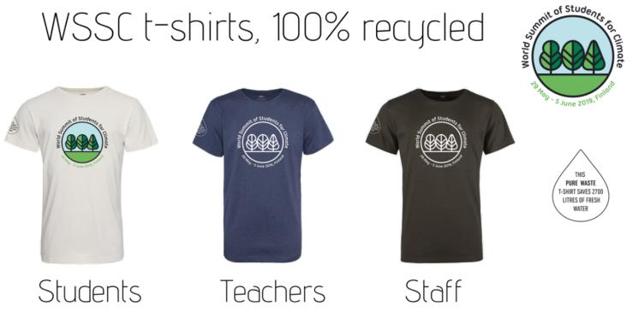
#WSSClimate
https://www.facebook.com/enoprogramme/photos/gm.3252313351461434/10157193308727248/?type=1&theater

Slide 8
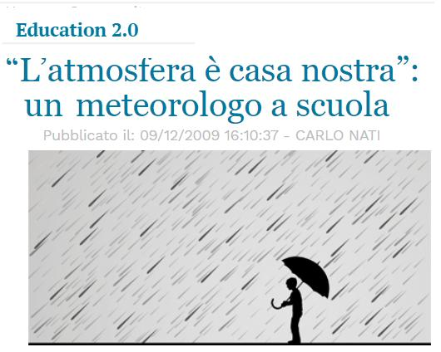
intervista di Carlo Nati a Paolo Sottocorona, meteorologo in “Omnibus” che ha partecipato alla V spedizione italiana in Antartide, ha lavorato con la Rai per UnoMattina e Geo&Geo con Licia Colò, con TMC, Radio Capital, e infine con LA7. In questa intervista di Carlo Nati Paolo Sottocorona ci racconta di come far avvicinare i ragazzi alla conoscenza della meteorologia e al rispetto dell’ambiente.
“Scoprire i meravigliosi e un po’ misteriosi meccanismi dell’atmosfera forse aiuta ad apprezzarla di più, e magari avere qualche remora a inquinarla ancora di più.”
http://www.educationduepuntozero.it/community/atmosfera-casa-nostra-meteorologo-scuola-3055921548.shtml

Slide 9
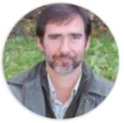
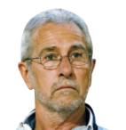
Quali le tue esperienze con le scuole?
Sono cominciate non troppi anni fa: in precedenza c’era stato un incontro con gli studenti della scuola media che frequentava mio figlio, sfruttando dei filmati preparati come piccole “pillole” di informazione meteorologica per una trasmissione televisiva di TeleMonteCarlo. Poi un “grande” incontro con l’Istituto Comprensivo Don Milani di Latina, grazie a Linda Giannini. L’incontro infatti è avvenuto con diversi cicli didattici, il che ha reso il tutto molto interessante, e altrettanto “faticoso”; particolarmente stimolante l’incontro con i bambini della scuola materna, ma decisamente difficile dal punto di vista della scelta di un linguaggio adeguato.
http://www.descrittiva.it/calip/0203/paolo_sottocorona.htm http://www.descrittiva.it/calip/0304/paolo_sottocorona.htm http://www.descrittiva.it/calip/0405/paolo_sottocorona.htm

Slide 10
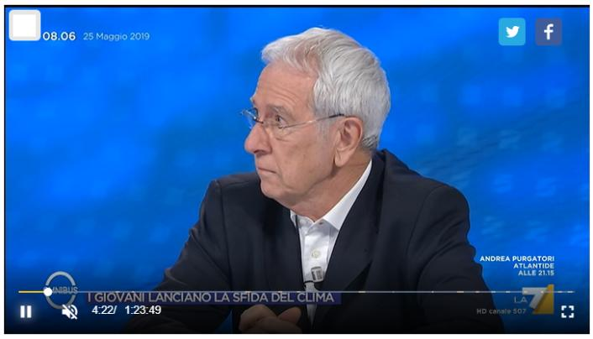
http://www.la7.it/omnibus/rivedila7/omnibus-25-05-2019-272887

Slide 11
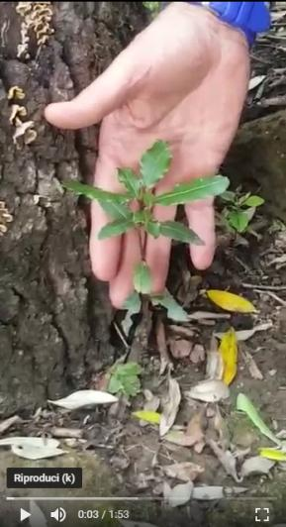
Il video messaggio per Alessandro e Emi studenti della delegazione italiana
che Paolo Sottocorona ha inviato alla Coordinatrice Nazionale ENO, Linda Giannini
https://youtu.be/uNFetINHsgs

Slide 12
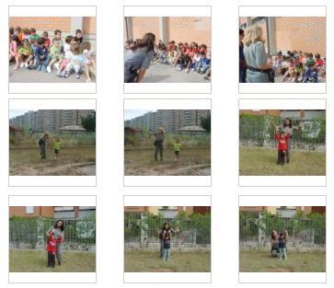
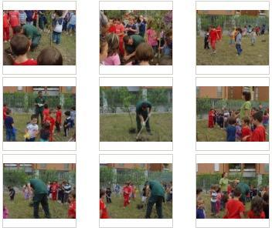
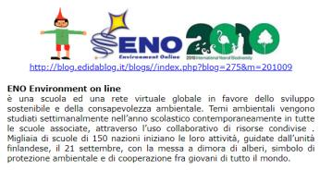
IC don Milani di Latina
Settembre 2010
Maggio 2011
http://www.descrittiva.it/calip/1011/percorso_eno.htm
Linda Giannini docente referente del progetto

Slide 13
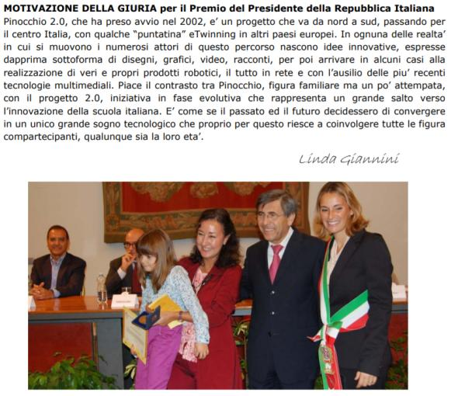
Pinocchio 2.0 ed il premio del Presidente della Repubblica che viene assegnato ai progetti più innovativi realizzati dalle scuole italiane
http://www.descrittiva.it/calip/1213/premio-presidente-repubblicaGJC2012.pdf
http://www.educationduepuntozero.it/community/global-junior-challenge-premio-pinocchio-20-4053393138.shtml

Slide 14
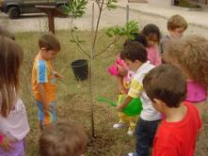
Linda Giannini docente referente del progetto
IC don Milani di Latina
http://www.descrittiva.it/calip/1516/percorso_eno.htm

Slide 15
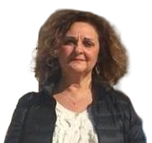
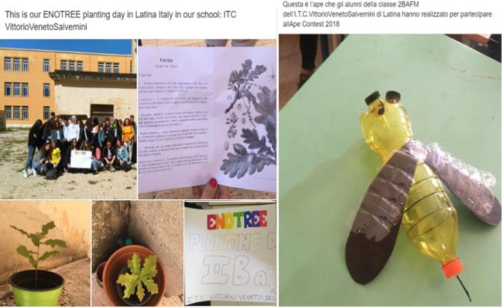
prof.ssa NEIVILLER FRANCESCA

Slide 17
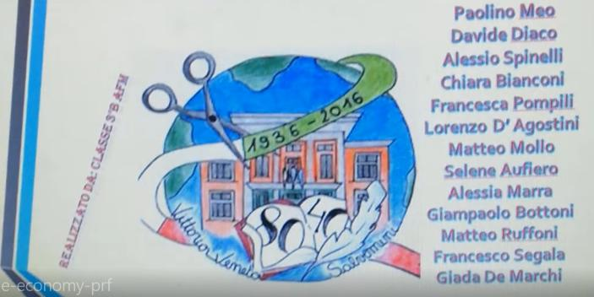
Video-documentazione del percorso di Economia circolare a cura di Francesca Neiviller e delle alunne e degli alunni della classe 3^ B - AFM (Amministrazione Finanza e Marketing) del ITC Vittorio Veneto Salvemini - Latina - Italia
http://www.descrittiva.it/calip/1819/Sustainable-economy-prf.mp4

Slide 18
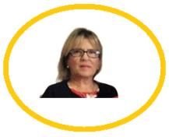
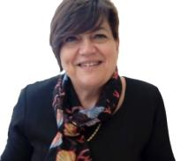
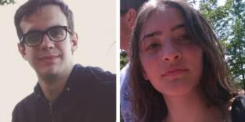
Dirigente Scolastico
prof.ssa BELLARDINI GIOVANNA
LA DELEGAZIONE ITALIANA
prof.ssa INGRAITO
MARIA ANNA RITA
studenti BALDISSER ALESSANDRO e CHIALASTRI EMI

Slide 19
AREA DOCENTI WSSC 2019
Sono la prof.ssa INGRAITO MARIA ANNA RITA. Mi occupo di Diritto ed Economia nell’Istituto Tecnico Economico Vittorio Veneto – Salvemini di Latina, Italia. In occasione del WSSC2019 farò parte del gruppo 1: Economia Circolare. Gli studenti che accompagnerò al Summit sono: Baldisser Alessandro e Chialastri Emi della classe 3^A relazioni internazionali.
L’area docenti d’incontro on line per il Summit 2019 è
https://wssc.in.howspace.com/1/k7875267/maria.ingraito

Slide 20
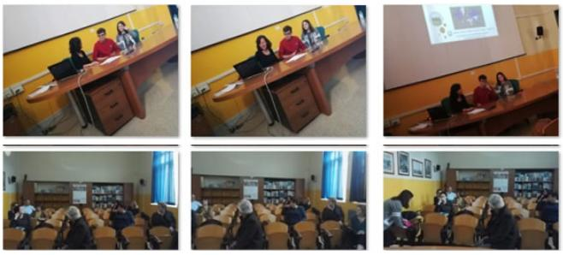
17/05/2019
Incontro per la presentazione del progetto ENO e del WSSC2019 - venerdì 17 maggio 2019, presso l'aula ULISSE dell'Istituto Vittorio Veneto - Salvemini di Latina durante il quale docenti e studenti sono intervenuti per condividere opinioni sul cambiamento climatico e avanzare proposte di azioni concrete per raggiungere obiettivi di sviluppo sostenibile. Presenti anche Linda Isabella Lidia Giannini (coordinatrice Nazionale ENO), Maria Anna Rita Ingraito, gli studenti Alessandro Baldisser e Emi Chialastri (delegazione Italiana del progetto ENO e del WSSC2019), Paolo Incollingo (vicepreside dell'Istituto V.Veneto - Salvemini di Latina) Maria Paola Lago e Maria Barsi, Daniela Bogno, Luigi Ferdinando Giannini, Maria Paola Lago, (docenti dell'Istituto V.Veneto - Salvemini di Latina), Manuela Macor (docente progetto ENO) - Video raccolta delle foto ricordo -

Slide 21
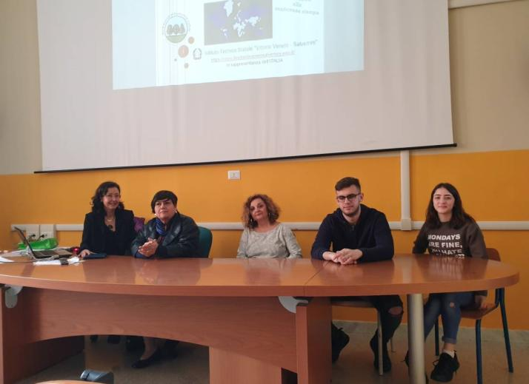
CONFERENZA STAMPA DEL 27 MAGGIO 2019
presso l’Istituto Vittorio Veneto – Salvemini di Latina
nella foto: Linda Giannini (coordinatrice nazionale Eno); Maria Anna Rita Ingraito (docente della delegazione italiana per il WSSC 2019), Francesca Neiviller (docente ENO), Alessandro Baldisser e Emi Chialastri (studenti della delegazione italiana per il WSSC 2019). Foto della giornalista Francesca Balestrieri

Slide 22
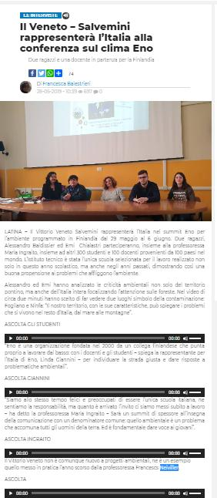
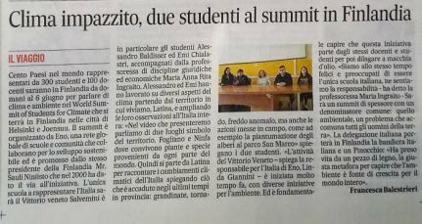
Articoli e interviste della giornalista Francesca Balestrieri
SU RADIO LUNA NOTIZIE
SU IL MESSAGGERO

Slide 23
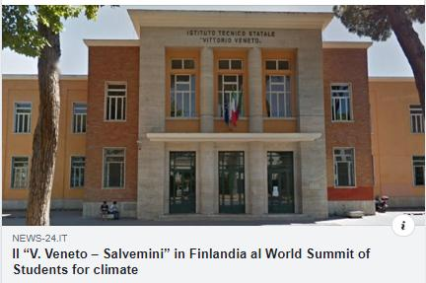
https://latinatu.it/due-studenti-di-latina-rappresenteranno-litalia-al-world-summit-of-students-for-climate/
https://www.news-24.it/il-v-veneto-salvemini-in-finlandia-al-world-summit-of-students-for-climate/

Slide 24
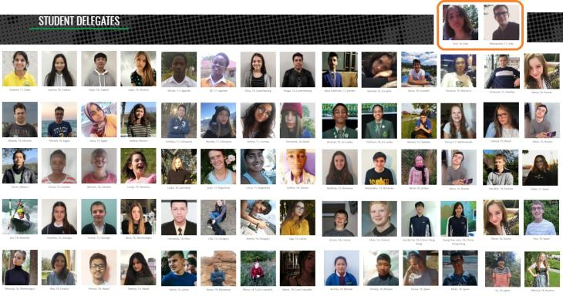
#WSSClimate
https://wssc.enoprogramme.org/participants/student-delegates
https://www.facebook.com/groups/wssc2019

Slide 25
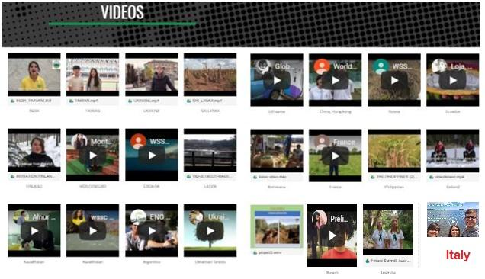
WSSC 2019 area video degli studenti
https://wssc.enoprogramme.org/participants/videos

Slide 26
WSSC 2019 area video degli studenti
https://wssc.enoprogramme.org/participants/videos
http://www.descrittiva.it/calip/1819/Wsscc2019-video-Italy.mp4

Slide 27
VIDEO
E' tempo di nuovi fiori e oggi sboccia l'ultimo nato. Un nuovo video girato nel Giardino di Ninfa nei mesi scorsi. Un breve viaggio nella natura romantica e accogliente di uno dei giardini più belli del mondo. (Patrizia Santangeli) per vederlo ecco il link www.youtube.com/watch?v=CTRusEnpWQ4 Crediti Regia Patrizia Santangeli Sound editing Pierluigi Nati Graphic design Massimo Calabro Illustrazione Chiara Cattaneo Comunicazione Francesca De Spirito Traduzioni Francesca Povoledo Contributi video tratti dall'archivio audiovisivo Giancarlo Bovina

Slide 28
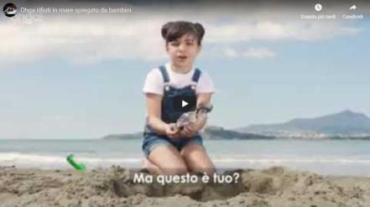
VIDEO
In un video l’appello dei bambini per l’Ambiente: “Basta plastica in mare!”
per vederlo ecco il link https://www.youtube.com/watch?v=HgYNWujwFWs
Il magazine online dedicato alla salute e all’ambiente “Ohga” ha pubblicato un video, che sui social ha già superato 2 milioni di visualizzazioni, in cui i protagonisti sono i bambini.
“Bottiglie, bombolette, sigarette, cotton fioc, cannucce, lattine, pneumatici. Basta plastica in mare!”, gridano i piccoli.
”Se continuate così, tra 40 anni non potrò più fare il bagno. Comincio ad avere paura di respirare l’aria. Manca pochissimo ma dobbiamo ancora fare qualcosa. Fallo per me”, implorano in coro.
L’iniziativa è ispirata al movimento “Fridays for future”, che ha preso vita in tutto il mondo grazie all’attivista 16enne svedese Greta Thunberg.

Slide 29
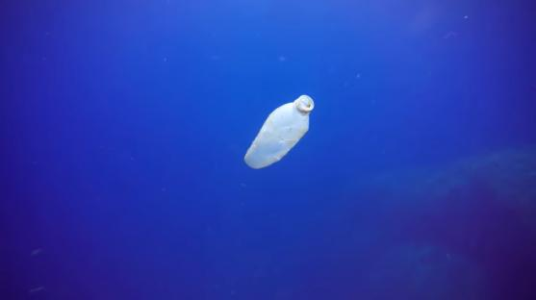
VIDEO
Per il progetto 10 Rivers 1 Ocean, l'esploratore Alex Bellini navigherà tra i dieci fiumi più inquinati dalla plastica del mondo con l'obiettivo di ispirare una nuova comprensione e il rispetto per gli ecosistemi delicati più minacciati del mondo: i nostri corsi d'acqua. Se manteniamo la velocità con cui stiamo scaricando plastica negli oceani, entro il 2050 ci saranno più plastica delle creature in mare. Ma se tutti si impegnano, possiamo creare un nuovo percorso per l'avventura umana su questo pianeta. https://www.10rivers1ocean.com/en/ - #Siamo tutti sulla stessa barca
Video di Alex Bellini “10 RIVERS - 1 OCEAN teaser trailer”
per vederlo ecco il link https://www.youtube.com/watch?v=4a7ObQP63f0

Slide 30
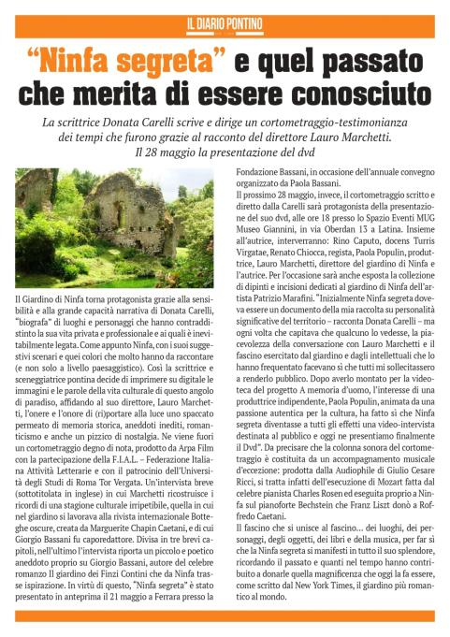
“Ninfa segreta al MUG https://www.museogiannini.it/

Slide 31
INIZIATIVE ENO 2019
http://www.descrittiva.it/calip/1819/ENO_2019_FOR_SCHOOLS_italiano.pdf
https://youtu.be/1JJTjU3lCW4
http://www.enoprogramme.org/envirate-week/ [06-13 marzo 2019]
http://www.enoprogramme.org/eno-upcycled-art-stool-contest/ [sino al 31 marzo 2019]
http://www.enoprogramme.org/wssc-2019/ [29 maggio – 5 giugno 2019]
Eno planting day 22-29 maggio 2019 [registrazione e piantumazione]
Eno planting day 21 settembre 2019 – 22 novembre 2019

Slide 32
ENO ha organizzato il concorso per le scuole"Sgabello artistico" [gennaio - marzo 2019]. La sfida consisteva nel creare una piccola sedia pratica che potesse essere utilizzata a casa o in classe, nella biblioteca scolastica o a scuola, nell'angolo dello studente. Doveva essere un mobile vero e funzionale. Lo sgabello deve essere costruito con materiali di riciclo e doveva avere un elemento collegato al patrimonio culturale nazionale.
http://www.enoprogramme.org/eno-upcycled-art-stool-contest/
C'erano tre categorie, A (6-15 anni) e B (15-19 anni) per studenti e T per insegnanti.
I vincitori verranno annunciati durante il WSSC.

Slide 33
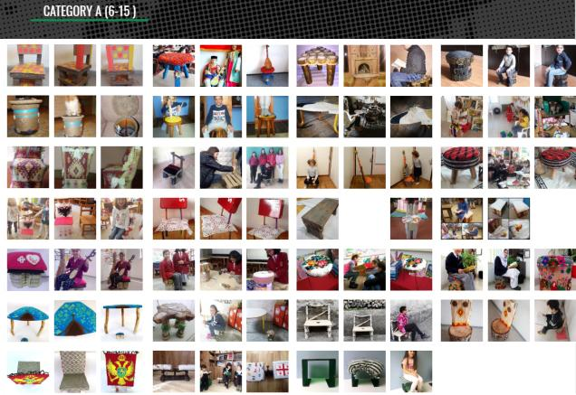
Qui il lavoro dei semifinalisti scelti dalla giuria. Tre foto di ogni opera e una descrizione.
CATEGORIA 6-15 ANNI
https://wssc.enoprogramme.org/enoart-exhibition/category-a-6-15-years

Slide 34
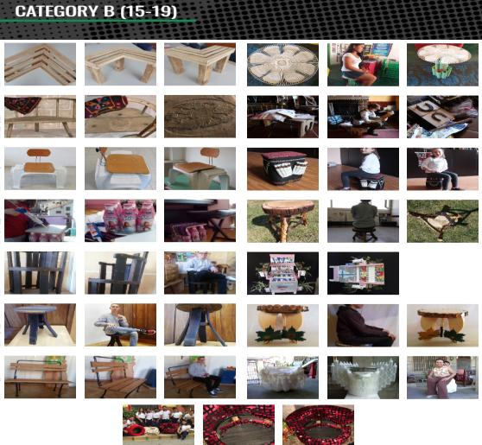
Qui il lavoro dei semifinalisti scelti dalla giuria. Tre foto di ogni opera e una descrizione.
CATEGORIA 15-19 ANNI
https://wssc.enoprogramme.org/enoart-exhibition/category-b-15-19-yrs

Slide 35
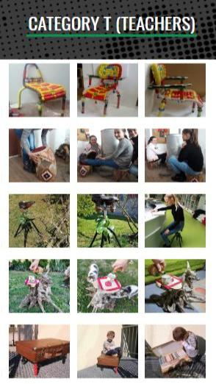
Qui il lavoro dei semifinalisti scelti dalla giuria. Tre foto di ogni opera e una descrizione.
CATEGORIA DOCENTI
https://wssc.enoprogramme.org/enoart-exhibition/category-t-teachers

Slide 36
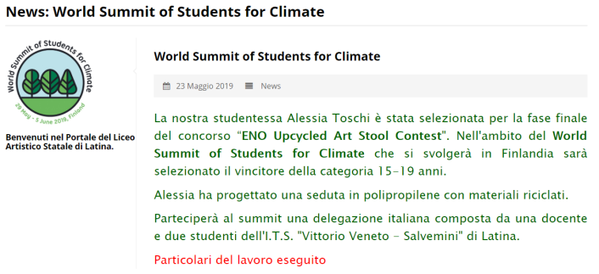
https://www.liceoartisticolatina.edu.it/notizia_world-summit-of-students-for-climate_249.html

Slide 37
Crab stool by Alessia Toschi (docente referente: prof. Carlo Nati)
The stool is made by taking as a base a "CRAB" for foundations, in recycled polypropylene, used for the realization of ventilated hollow spaces: http://www.projectforbuilding.com/edilizia/granchio/
The structure is designed to withstand high loads, as a result it can support the weight of an adult person without any problems . The seat was created by reusing elements of several broken school chairs, that were in the school's basament. After having sanded, shaped and painted them with a mattewood varnish, I then assembled the remainin parts drilling the so-called "crab" joining the seat through bolts and nuts.

Slide 38
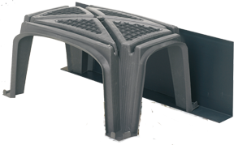
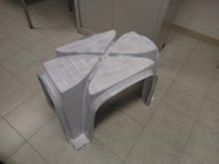
ECO UPCYCLED ART STOOL CONTEST
I started my project of an eco stool from a "crab “ . GRANCHIO is a disposable formwork in recycled polypropylene which is used, as an alternative to traditional systems, for the construction of ventilated crawl spaces in both new buildings and renovation projects.
In this picture I planned the first coat of opaque white paint.

Slide 39
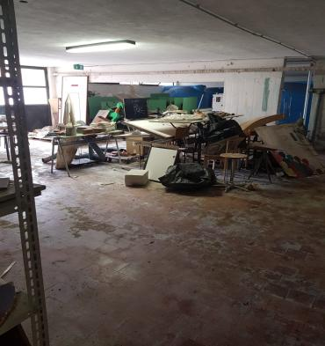
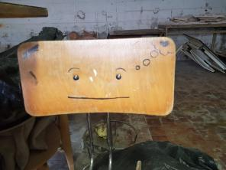
This is the school basement where we found the materials to recycle such as: broken chairs, old stools and steel structures .

Slide 40
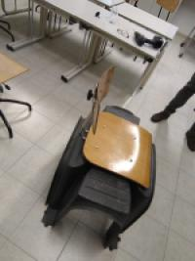
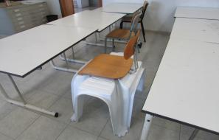
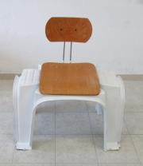
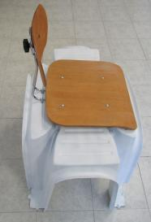
Release 1 Release 2
assembly of the various elements

Slide 41
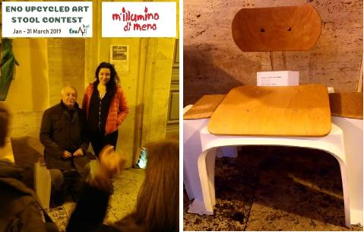
prof. Nati Carlo

Slide 42
http://ictommasoanardi.gov.it/

Slide 43
Ins. Mosca Olga
Description of the cultural heritage: The students used to decorate the stool (with little red and yellow hearts) with the technique of printing. The print was made with the potato. The potato is a typical agricultural crop of the plain. This potato (natural heritage) has got particular characteristics: it is a rounded, its paste is lighter, almost white and even the skin is lighter.

Slide 44
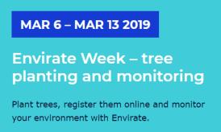
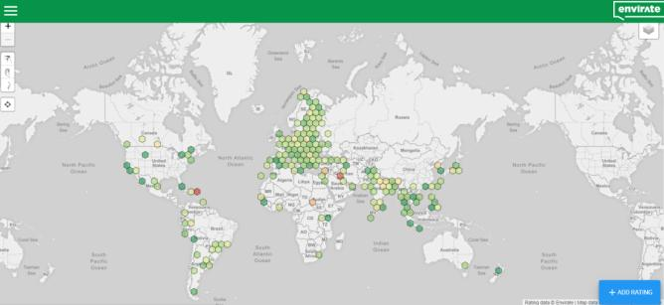
Envirate Week
https://www.facebook.com/events/559448731188551/?active_tab=about
http://www.enoprogramme.org/envirate-week/
https://m.envirate.net/

Slide 45
ACCORDO SUL CLIMA DELLE SCUOLE DAL 2019 AL 2025
http://www.enoprogramme.org/climate-agreement-by-schools-2019-2025/
Scuole registrate (aggiornato il 18 aprile)
http://www.enoprogramme.org/climate-agreement-of-schools/

Slide 46
Unisciti a noi piantando alberi o adottandoli e collegandoti con altre scuole.
A #worldenvironmentday il 5 giugno il nome della tua scuola sarà pubblicato online! @UNEnvironment @UNESCO @FAOForestry #ClimateAction @CIFOR @europeanforest #fridaysforforests - Leggi di più qui e registrati :-)
Join us! Plant or adopt trees, network with other schools. On #worldenvironmentday 5 June your school name will be published online! @UNEnvironment @UNESCO @FAOForestry #ClimateAction @CIFOR @europeanforest #fridaysforforests
Read more below & register :-)
http://www.enoprogramme.org/climate-agreement-by-schools-2019-2025/

Slide 47
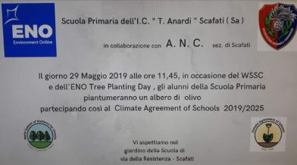
Rif. Olga Mosca:
29 Maggio 2019 h 11.45
La comunità scolastica dell'IC "Anardi“ in partenariato con l'A. N. C. di Scafati, per ENO Tree Planting Day e per Climate Agreement of Schools 2019/2025: il nostro impegno per l'ambiente !

Slide 48
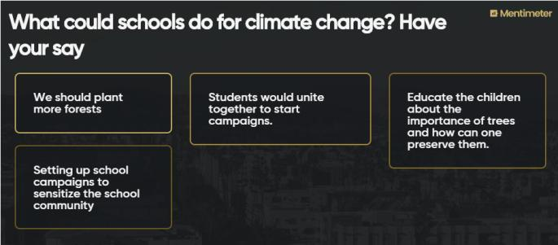
Students! Have your say here!
https://wssc.enoprogramme.org/have-your-say
Tutti gli studenti del mondo possono proporre le proprie opinioni sul cambiamento climatico e le azioni necessarie. Sarà possibile votare qui https://bit.ly/2Uj6Gyr e condividere i commenti qui https://www.menti.com/ tra il 31 maggio e il 2 giugno 2019 usando il codice 32 17 49

Slide 49
Alcune iniziativE IN ITALIA
Il 13 febbraio 2018, con l’entrata in vigore del nuovo Decreto sul Codice della Nautica, è stata istituita la Giornata Nazionale del Mare (D. Lgs. 3 novembre 2017, n. 229 – Art. 52).
La Repubblica italiana riconosce il giorno 11 aprile di ogni anno quale “Giornata del mare” presso gli istituti scolastici di ogni ordine e grado, al fine di sviluppare la cultura del mare inteso come risorsa di grande valore culturale, scientifico, ricreativo ed economico

Slide 50
Accade in questo periodo
in italia …. Nella nostra zona …

Slide 51
Conseguenze del MANCATO RISPETTO DELLA NATURA
In provincia di Latina 30 morti ogni anno per amianto, nucleare e rifiuti : la denuncia di Ona (osservatorio nazionale amianto) news24.it 14/04/2019

Slide 52
Alcune iniziativE IN ITALIA

Slide 53
RINGRAZIAMENTI
alla mia famiglia
ai medici Baiano, Fattoruso, Fontana, Galizia, Ricci … ed agli infermieri
alla dirigente dell’Istituto Tecnico Economico Vittorio Veneto – Salvemini di Latina Giovanna Bellardini
al vicario dell’Istituto Tecnico Economico Vittorio Veneto – Salvemini di Latina Paolo Incollingo
alla delegazione italiana
a Paolo Sottocorona, meteorologo in “Omnibus” La7
a quanti, in questi anni, hanno creduto nel progetto ENO e continueranno a farlo
a tutti coloro che mi sono accanto e che dimostrano la propria vicinanza anche se fisicamente distanti

Slide 54
DONI per mika affidati ALLA DELEGAZIONE ITALIANA
DA PARTE DELLA COORDINATRICE NAZIONALE ENO
LINDA GIANNINI

Slide 55
WSSC 2019
buon viaggio alla
delegazione
italiana
dalla coordinatrice nazionale ENO Linda Giannini

